Slide 1
Richtlinien
Masterarbeiten am markstones Institut
Prof. Dr. Christoph Burmann, Prof. Dr. Maik Eisenbeiß, Prof. Dr. Kristina Klein, Prof. Dr. Matthias Klumpp, Dr. Michael Schade
Januar 2025

Slide 2
Masterarbeiten am markstones Institut
Die in dieser Präsentation aufgeführten Formatvorgaben gelten für alle Masterarbeiten, die am markstones Institut geschrieben werden.
Prof. Maik Eisenbeiß
Prof. Kristina Klein
Prof. Christoph Burmann
Prof. Matthias Klumpp
Dr. Michael Schade

Slide 3
Umfang der Masterarbeit
Der Umfang der Masterarbeit beträgt 50 Seiten Text (+/- 10% Abweichung ist zulässig).
Zum Umfang von 50 Seiten zählt der gesamte Text der Masterarbeit inkl. der Abbildungen und Tabellen im Text.
Zum Umfang von 50 Seiten zählen nicht Deckblatt, Inhaltsverzeichnis, Abbildungs-, Tabellen- und Symbol- / Abkürzungsverzeichnis, Anhang, Literaturverzeichnis, Eidesstattliche Erklärung.

Slide 4
1
1
Aufbau und wichtige Bestandteile der Arbeit
2
Formatvorgaben
3
Zitation

Slide 5
Aufbau der Arbeit
Deckblatt
(Gender-Disclaimer)
Inhaltsverzeichnis
Abbildungsverzeichnis
Tabellenverzeichnis
Symbol- / Abkürzungsverzeichnis
Text
Anhang
Literaturverzeichnis
Eidesstattliche Erklärung

Slide 6
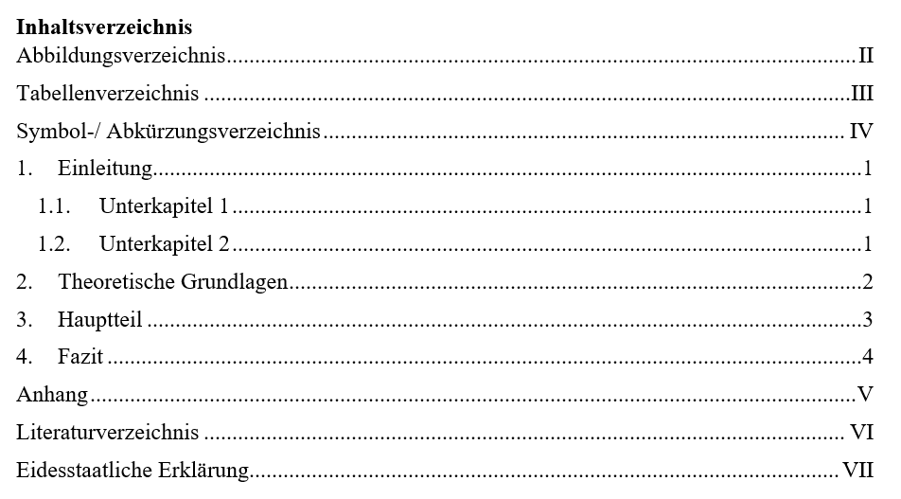
Beispielhafte Gliederung einer Masterarbeit
Einleitung: Einführung in das Thema, Darstellung der Problematik und Relevanz des Themas, Aufzeigen der Zielsetzung und Forschungsfragen, Aufzeigen des Aufbaus der Arbeit
Theoretische Grundlagen: Darstellung aller theoretischen Grundlagen, die für das Verständnis der Arbeit notwendig sind.
Hauptteil: Darstellung der Ergebnisse zur Beantwortung der Forschungsfragen. Weitere Unterkapitel des Hauptteils könnten sein: Methodik, Ergebnisse, Diskussion, Handlungsempfehlungen.
Sprechen Sie den Aufbau des Hauptteils mit Ihrem Betreuer/ Ihrer Betreuerin ab.
Fazit: Zusammenfassung der Arbeit. Weitere Unterkapitel des Fazits könnten sein: Limitationen, zukünftiger Forschung.

Slide 7
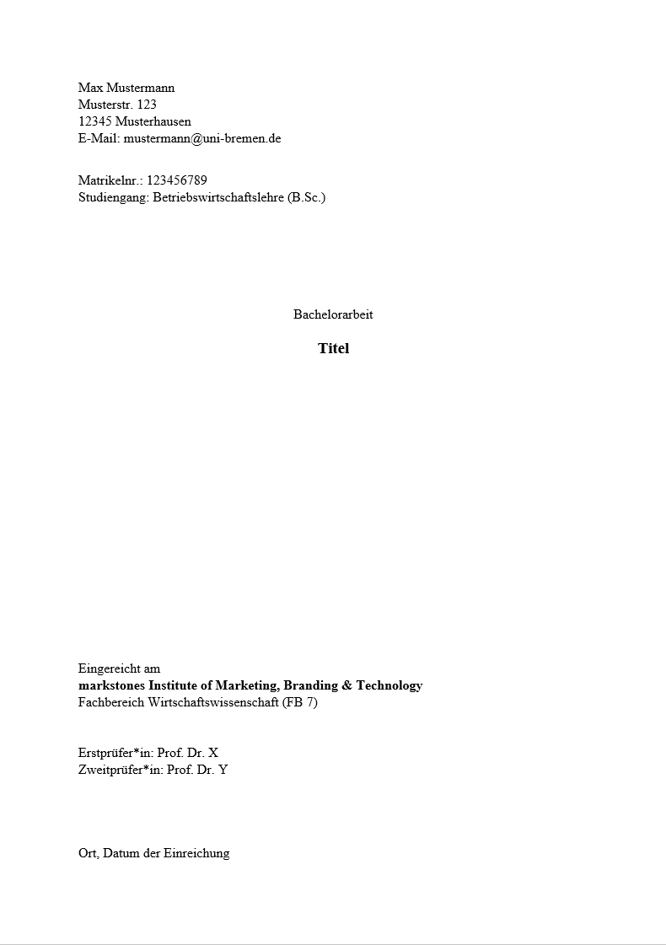
Deckblatt Mustervorlage
Matrikelnr.: 123456789
Studiengang: Betriebswirtschaftslehre (M.Sc.)
Masterarbeit

Slide 8
Geschlechtergerechte Sprache & Gender-Disclaimer
Entscheiden Sie bitte, ob Sie in Ihrer Arbeit (A) eine geschlechtergerechte Sprache oder (B) das generische Maskulinum wählen.
Haben Sie sich für eine Variante entschieden, bleiben Sie in der Umsetzung bitte konsistent.
(A) Geschlechtergerechte Sprache, i.e. „Gendern“:
Formulierungsvorschläge für verschiedene Formen geschlechtersensibler Schreibweisen hat die Landeskonferenz der Frauenbeauftragten im Land Bremen zusammen mit der Landesrektor*innenkonferenz in einer Broschüre zusammengestellt¹. Der Akademische Senat der Universität Bremen empfiehlt ausdrücklich die Nutzung dieser Orientierungshilfe:
https://www.uni-bremen.de/fileadmin/user_upload/sites/chancengleichheit/dokumente_allgemein/geschlechtergerechte_sprache/OrientierungshilfeFuerGendergerechteSprache.pdf
Beispiel 1: Die Mitarbeiterinnen und Mitarbeiter können sich bis zum 1. September anmelden. (Aufzählung)
Beispiel 2: Die Mitarbeiter*innen können sich bis zum 1. September anmelden. (Gender-Sternchen)
Beispiel 3: Die Mitarbeitenden können sich bis zum 1. September anmelden. (geschlechtsneutral)
(B) Generisches Maskulinum:
Sollten Sie das generische Maskulinum in Ihrer Arbeit benutzen wollen, fügen Sie Ihrer Arbeit ein Gender-Disclaimer bei.
Dieser wird VOR das Inhaltsverzeichnis platziert (römische Seitenzahl) und muss nicht ins Inhaltsverzeichnis aufgenommen werden.
Folgenden Mustertext können Sie hierfür verwenden:
„Die in der Abschlussarbeit gewählte männliche Form bezieht sich immer zugleich auf weibliche, männliche und diverse Personen.“
¹https://www.uni-bremen.de/chancengleichheit/profil/geschlechtergerechte-sprache

Slide 9
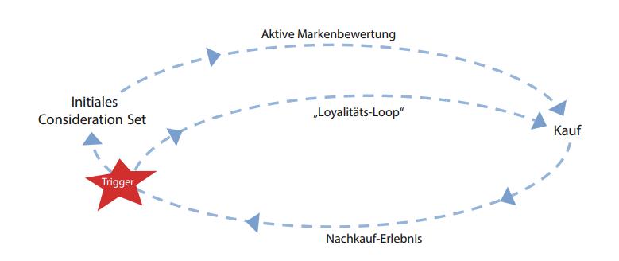
Anhang
Im Anhang werden alle Abbildungen, Tabellen und Dokumente aufgeführt, die für das Verständnis Ihrer Arbeit wichtig sind, aber nicht Teil des Haupttextes sind.
In der Regel handelt es sich dabei vor allem um umfangreiche Dokumente, wie z. B. Interviewprotokolle oder Fragebögen.
Analog zu Abbildungen und Tabellen werden auch Anhänge nummeriert, beschriftet (oben) und mit Quellen versehen.
Die Quellen, die in Anhängen zitiert werden, müssen im Literaturverzeichnis angegeben werden.
Auf alle Anhänge muss im Text verwiesen werden.
Beispiel: Mit der Vorgehensweise konnten insgesamt 612 Beiträge identifiziert werden (siehe Anhang 1).
Bei besonders umfangreichen Anhängen sollten Sie Ihrer Arbeit ein Anhangsverzeichnis beifügen.
Das Anhangsverzeichnis ist eine Übersicht aller Anhänge und wird zu Beginn des Anhangs platziert.
Dieses ist analog zum Abbildungs-/ Tabellenverzeichnis zu formatieren:
Anhang 1: Modell der Consumer Decision Journey. (Court et al., 2009, S. 20)

Slide 10
Eidesstattliche Erklärung zur Plagiatsprüfung, erhobene Daten
Bitte beachten Sie, dass wir jede Arbeit auf Plagiate mit entsprechender Software überprüfen!
Sie müssen dazu ein entsprechendes Formular ausfüllen und bei Anmeldung abgeben. Das Formular finden Sie auf den Seiten des ZPA: Formulare - Universität Bremen
Alle erhobenen Daten, die im Rahmen der Masterarbeit verwendet oder erhoben werden, sind grundsätzlich mit einzureichen, um eine Überprüfung der Ergebnisse zu ermöglichen.
Eventuelle Ausnahmen sind mit der betreuenden Person abzusprechen.

Slide 11
Bei der Nutzung KI-basierter Anwendungen ist dies in der Eigenständig-keitserklärung anzugeben und im Anhang zu dokumentieren
Nutzung KI basierte Anwendungen (Beispiele)
Nutzung von KI [XY] zur Übersetzung der Quellen [X, Y, Z] vom Englischen ins Deutsche.
Nutzung von KI [XY] zur Generierung erster Informationen zu den Themengebieten [X, Y, Z].
Nutzung von KI [XY] zur Zusammenfassung der Artikel [X, Y, Z] als Basis für die selbständige Darstellung des Literaturstands.
Nutzung von KI [XY] zur grammatikalischen und sprachlichen Optimierung der von mir für diese Bachelorarbeit erstellten Texte (Proof Reading).
Geben Sie besser zu viele Anwendungen an als zu wenige!

Slide 12
Grenzen und Regelungen der KI-Nutzung
Der Text für die Bachelorarbeit muss in der ersten Version von der/dem Kandidat/in selbst verfasst werden.
Sämtliche von einer KI generierten Inhalte müssen durch weitere Quellen verifiziert werden. Vor allem wissenschaftliche Quellen müssen verifiziert werden, denn die bspw. von ChatGPT angegebenen Quellen sind meist nicht korrekt.
Bildgenerierende Anwendungen einer KI dürfen ausschließlich zur Erstellung von Stimuli im Rahmen einer experimentellen Studie genutzt werden (die Nutzung ist im Einzelfall mit dem/der Betreuer/in der Abschlussarbeit abzuklären). Für alle anderen Anwendungen ist der Einsatz bildgenerierender KIs nicht zulässig.

Slide 13
2
1
Aufbau und wichtige Bestanteile der Arbeit
2
Formatvorgaben
3
Zitation

Slide 14
Formatierung des Textes
Schriftart: Times New Roman
Schriftgröße: 12 Pt.
Zeilenabstand: 1,5
Ausrichtung: Blocksatz mit automatischer Silbentrennung
Seitenrand: links 2,5 cm; rechts 3,5 cm; oben 2,5 cm; unten 2 cm
Überschriften (alle Ebenen): Times New Roman, 12 Pt., fett
Seitenzahlen:
Römische Ziffern für Inhalts-, Abbildungs-, Tabellen-, Symbol- und Abkürzungsverzeichnis sowie Anhang, Literaturverzeichnis und Eidesstattliche Erklärung;
Arabische Ziffern nur für den Text (d.h. die Einleitung beginnt auf S.1)
Beispiel: s. Folie 5
Formatierung Fußnoten: Schriftart Times New Roman, Schriftgröße 10 Pt., Zeilenabstand 1

Slide 15
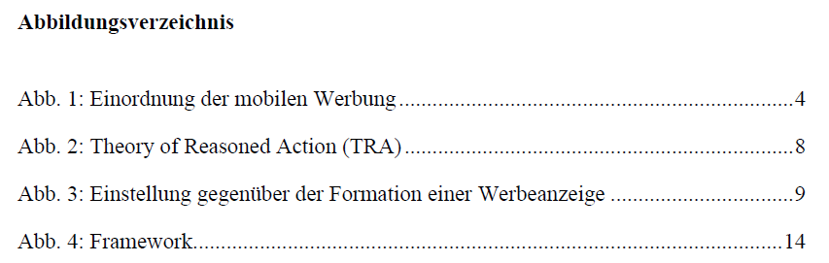
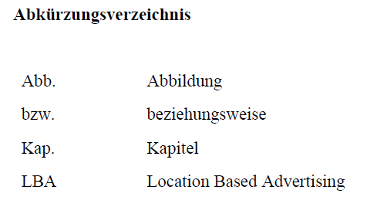
Formatierung der Abbildungs-, Tabellen-, Abkürzungs- & Symbolverzeichnisse
Im Abbildungs- und Tabellenverzeichnis werden nur die Beschriftungen, nicht die Quellen, mit Seitenzahl angegeben.
Beispiele:
Das Abkürzungsverzeichnis enthält alle in der Arbeit verwendeten Abkürzungen, auch allgemeingültige Abkürzungen wie z.B., bspw., etc., usw.
Ein Abkürzungsverzeichnis ist anzufertigen, wenn Sie in Ihrer Arbeit eine oder mehrere Abkürzungen verwendet haben.
Beispiel:
analog dazu Tabellenverzeichnis
analog dazu Symbolverzeichnis

Slide 16
Formatierung von Abbildungen/ Tabellen
Auf alle Abbildungen und Tabellen muss im Text verwiesen werden.
Beispiel 1: Das Konzept des identitätsbasierten Markenmanagements wird in Abbildung 1 dargestellt.
Beispiel 2: Mit der Vorgehensweise konnten insgesamt 612 Beiträge identifiziert werden (siehe Abbildung 1).
Beschriftung und Quellenangabe unter der Abbildung und Tabelle.
Schriftart Times New Roman, Schriftgröße 10 Pt., Zeilenabstand 1, zentriert
Abbildungen und Tabellen sollten, wenn möglich, selbst erstellt, übersichtlich und leserlich dargestellt werden.
Bitte beachten, dass alle Informationen in Abbildungen und Tabellen auf Deutsch sind (sofern Sie auf Deutsch schreiben).
Beispiel:
Abbildung 1: Modell der Consumer Decision Journey. (Eigene Darstellung in Anlehnung an Court et al. 2009)

Slide 17
3
1
Aufbau und wichtige Bestandteile der Arbeit
2
Formatvorgaben
3
Zitation

Slide 18
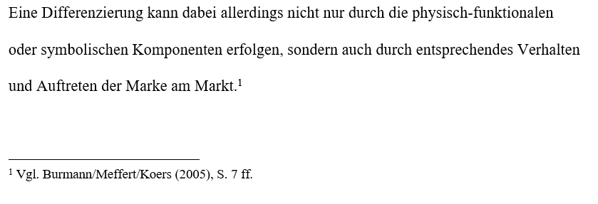
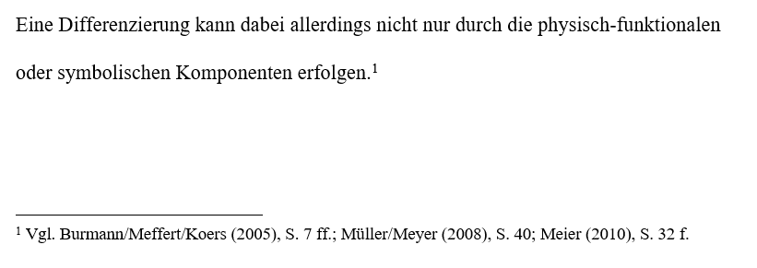
Zitation im Text
Jede Verwendung fremden geistigen Eigentums ist durch eine genaue Quellenangabe zu kennzeichnen.
Zitieren Sie im Text nach der dt. Zitierweise/ Chicago-Stil.
Das bedeutet, dass Zitate im Text durch Fußnoten zu kennzeichnen sind.
Zudem werden alle Quellen in einem Literaturverzeichnis am Ende einer wissenschaftlichen Arbeit aufgelistet.
Beispiel indirektes/ nicht-wörtliches Zitat im Text (mit „vgl.“)
Wenn mehrere Quellen gleichzeitig zitiert werden sollen, müssen die Quellen in eine Fußnote, getrennt durch Semikolons, angegeben werden:
Beispiel direktes/ wörtliches Zitat im Text (ohne „vgl.“)

Slide 19
Anmerkungen Zitation im Text
Sofern möglich sollten die Zitate aus der originalen Quelle (Primärquelle) stammen und nicht aus der Sekundärquelle entnommen werden.
Sollten Sie kein Zugriff auf die Primärquelle haben, zitieren Sie folgendermaßen:
Im Literaturverzeichnis geben Sie nur die Quelle an, die Ihnen zur Verfügung steht, in dem Fall nur die „Sekundärautor*innen“-Quelle.
Ab vier Autoren wird anstatt der Namen der weiteren Autoren hinter dem Namen des ersten Autors et al. eingefügt.
Beispiel: Statt Burmann/Halaszovich/Piehler/Schade (2018) → Burmann et al. (2018)
Besitzt die Quelle keine Seitennummerierung (z.B. bei Websites), geben Sie in der Fußzeile keine Seite(n) an.
Fehlt der Quelle die Angabe des Publikationsjahres, geben Sie die Abkürzung „o.J.“ an.
Bei wörtlichen Zitaten dürfen keine Veränderungen vorgenommen werden. Wörtliche Zitate werden durch Anführungsstriche begonnen und beendet. Auslassungen werden durch drei fortlaufende Punkte in eckigen Klammern […] gekennzeichnet.
Beispiel: „Das ist ein [...] Zitat, in dem ein Teil rausgenommen wurde.“
Englische Texte sollten bei einem wörtlichen Zitat nicht übersetzt, sondern in der Originalsprache übernommen werden. Texte in anderen Fremdsprachen als Englisch sollten übersetzt werden, die Übersetzung ist als nicht-wörtliches Zitat zu kennzeichnen.
Grundsätzlich sollten Sie zu viele direkte Zitate vermeiden ((nur) geeignet für Definitionen).
→

Slide 20
Zitation von Abbildungen und Tabellen
Je nachdem, ob eine Abbildung selbst erstellt oder kopiert ist, muss die entsprechende Quelle angegeben werden.
Eigene Darstellung
Abbildung nachgebaut/ ergänzt
Abbildung 1: Modell der Consumer Decision Journey. (Eigene Darstellung)
Abbildung 1: Modell der Consumer Decision Journey. (Eigene Darstellung in Anlehnung an Court et al., 2009, S. 20)
Abbildung 1:1 übernommen
Abbildung 1: Modell der Consumer Decision Journey. (Court et al., 2009, S. 20)

Slide 21
Literaturverzeichnis
Quellen im Literaturverzeichnis sollen nach dem APA-Stil angegeben werden.
Alphabetische Sortierung, keine Trennung in Bücher, Dissertationsschriften, Journal Artikel, Internetquellen usw.
Bei mehreren Publikationen eines Autors, älteste Quelle zuerst nennen.
Bei mehreren Publikationen eines Autors im gleichen Jahr, ergänzen Sie das Jahr um Kleinbuchstaben (a, b, c) in der Reihenfolge, wie die Quellen im Text erscheinen (Müller, 2020a; Müller 2020b).
Fehlt in der Literaturquelle die Angabe des Verfassers, des Verlagsortes oder des Verlagsjahres, sind statt dieser die Abkürzungen o. V., o. O., o. J. einzusetzen.
Beispiele für Quellenangaben im Literaturverzeichnis:
Buch | Meffert, H., Burmann, C., Kirchgeorg, M. & Eisenbeiß, M. (2019). Marketing – Grundlagen marktorientierter Unternehmensführung, 13. Aufl., Wiesbaden: Springer Gabler.
Buchbeitrag | Burmann, C., Meffert, H, & Feddersen, C. (2007). Identitätsbasierte Markenführung. In A. Florack, M. Scarabis & E. Primosch (Hrsg.), Psychologie der Markenführung (S. 3-30). München: Vahlen.
Zeitschriftenartikel | Melnyk, V., Klein, K. & Völckner, F. (2012). The Double-Edged Sword of Foreign Brand Names for Companies from Emerging Countries. Journal of Marketing, 76(6), 21-37.
Internetquelle | Manager Magazin (2005). AEG-Chronik – Niedergang einer Weltmarke. http://www.managermagazin.de/unternehmen/artikel/0,2828,389986,00.html. Zugegriffen: 27. Oktober 2019.

Slide 22
Möglicherweise hilfreiche Literatur
Baumgarth,C ./Eisend, Evanschitzky , H. (2009): Empirische Mastertechniken: Eine anwendungsorientierte Einführung für die Marketing und Managementforschung, Wiesbaden.
Herrmann, A./ Homburg,C Klarmann , M. (2008): Handbuch Marktforschung, 3. Aufl., Wiesbaden

Slide 23
Max-von-Laue-Straße 1
Gebäude WiWi 2
markstones@uni-bremen.de 0421 218-66572

